Slide 1
专业综合设计答辩
基于 Python 的群智能优化算法函数极值寻优系统
算法实现 · 统一基准实验 · 统计检验 · 动画式寻优演示器
汇报人：________ 学号：________ 指导教师：________ 2026 年 9 月
Notes:
开场：我汇报项目二《基于 Python 的群智能优化算法函数极值寻优系统》。核心问题是：在统一的评价预算下，哪种寻优算法更可靠，参数又有多重要。（约 30 秒）

Slide 2
汇报提纲
从算法实现到统计结论的完整链路
01
问题与函数集
函数极值寻优的形式化描述与 12 个测试函数
02
算法实现
8 种算法的原理、关键算子与统一接口
03
实验设计与统计检验
评价预算、30 次重复、Friedman 与 Wilcoxon
04
实验结果
平均排名、收敛过程、成功率与维度影响
05
参数敏感性与演示器
参数影响量化、动画式寻优演示
Notes:
先讲问题与算法，再讲实验协议与统计方法，然后给结果，最后是参数敏感性与演示器。（约 20 秒）

Slide 3
研究背景
目标函数不可导或多峰时，梯度法失效，需要群智能算法
· 实际优化问题中，目标函数常常不可导、不连续、带噪声，甚至只能黑箱求值。
本项目的三条主线
· 群智能算法只用函数值信息，不依赖梯度，通过群体协作兼顾探索与开发。
统一实现
8 种算法逐行手写，接口与输出完全一致。
· 文献中“哪个算法更好”的结论常常矛盾：实验设置不统一、重复次数不足。
统一实验
· 参数敏感性常被忽略：同一算法换一组参数，性能可能差两三个数量级。
12 函数 × 3 维度 × 30 次独立重复，固定随机种子。
统计结论
Friedman + Nemenyi + Holm 校正的 Wilcoxon 检验。
可解释演示
动画展示种群移动与收敛过程，支持多算法对比。
Notes:
背景部分要点：实际问题的不可导性与多峰性，以及文献结论不一致的两个原因。然后引出本项目的三条主线。（约 60 秒）

Slide 4
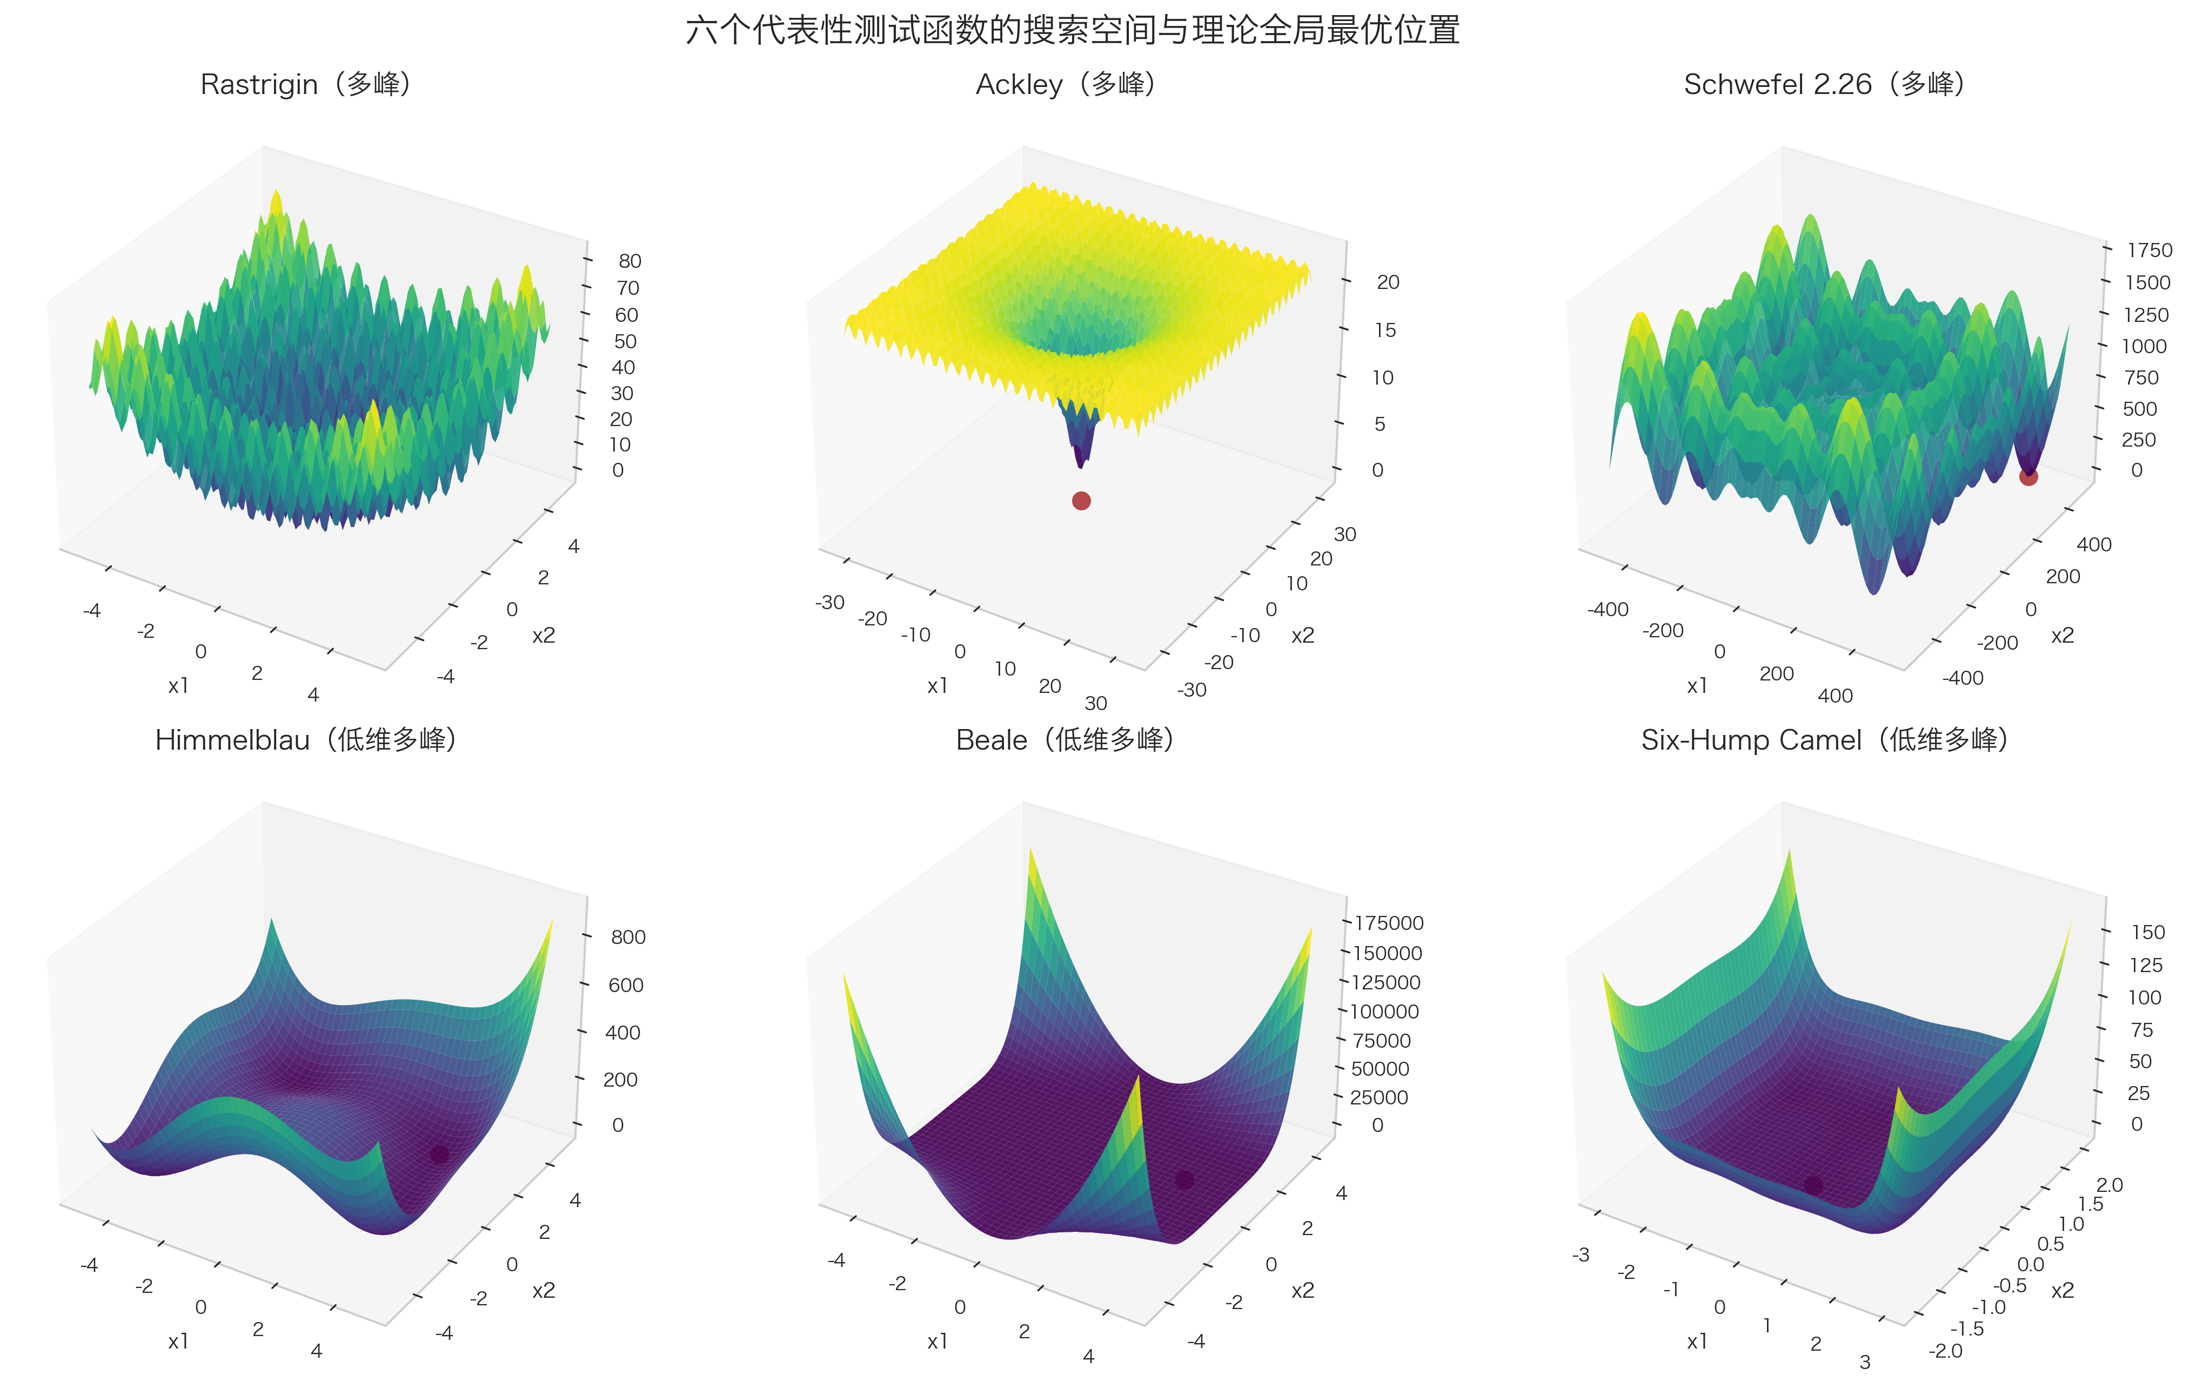
测试函数集
12 个标准函数覆盖单峰、多峰与低维多峰三类地形
· 单峰函数 4 个（Sphere、Schwefel 2.22、Rosenbrock、Dixon-Price）：考察收敛速度与精度。
· 多峰函数 5 个（Rastrigin、Ackley、Griewank、Levy、Schwefel 2.26）：考察全局搜索能力。
· 低维多峰函数 3 个（Himmelblau、Beale、Six-Hump Camel）：仅 2 维，便于观察移动轨迹。
最难点：Schwefel 2.26 的最优解位于边界附近（x≈420.97），与中心次优吸引域相距极远，实验结果中它是唯一所有算法都未达标的函数。
Notes:
介绍函数集时突出一点：这 12 个函数覆盖了算法会遇到的主要困难，尤其是 Schwefel 2.26，为后面“没有普适最优算法”的结论埋下伏笔。（约 50 秒）

Slide 5
算法实现
8 种算法逐行实现：3 种传统/邻域方法 + 5 种群智能方法
算法 | 中文名 | 核心机制 | 默认参数
GA | 遗传算法 | 锦标赛选择 + SBX 交叉 + 多项式变异 + 精英保留 | pc=0.9, pm=1/d
PSO | 粒子群算法 | 速度更新 + 个体/群体最优引导，越界维速度清零 | w=0.729, c=1.49445
APSO | 自适应权重粒子群 | 惯性权重与学习因子随代数线性调度 | w 0.9→0.4
DE | 差分进化 | DE/rand/1/bin + 贪婪选择 | F=0.5, CR=0.9
GWO | 灰狼优化 | alpha/beta/delta 三级头狼引导，收敛因子衰减 | 无额外参数
SA | 模拟退火 | 多链并行 + Metropolis 准则 + 自适应温度标定 | T0 自动标定
BFGS | 拟牛顿法 | L-BFGS-B，带边界，使用梯度信息 | —
NM | 单纯形法 | Nelder-Mead 反射/扩张/收缩 | —
统一接口：run(bench, dim, max_iter, pop_size, seed) → 最优解、误差、收敛代数、评价次数、耗时、逐代收敛曲线。所有算法共用同一评价计数器与记录器。
实现细节：模拟退火改为多链并行，使每代评价次数与群体算法一致，保证对比公平。
Notes:
这一页只需讲清两件事：一是 8 种算法的定位与关键机制；二是统一接口与统一评价计数器如何保证公平对比。SA 的多链并行是容易被追问的点，要能解释为什么这样做。（约 60 秒）

Slide 6
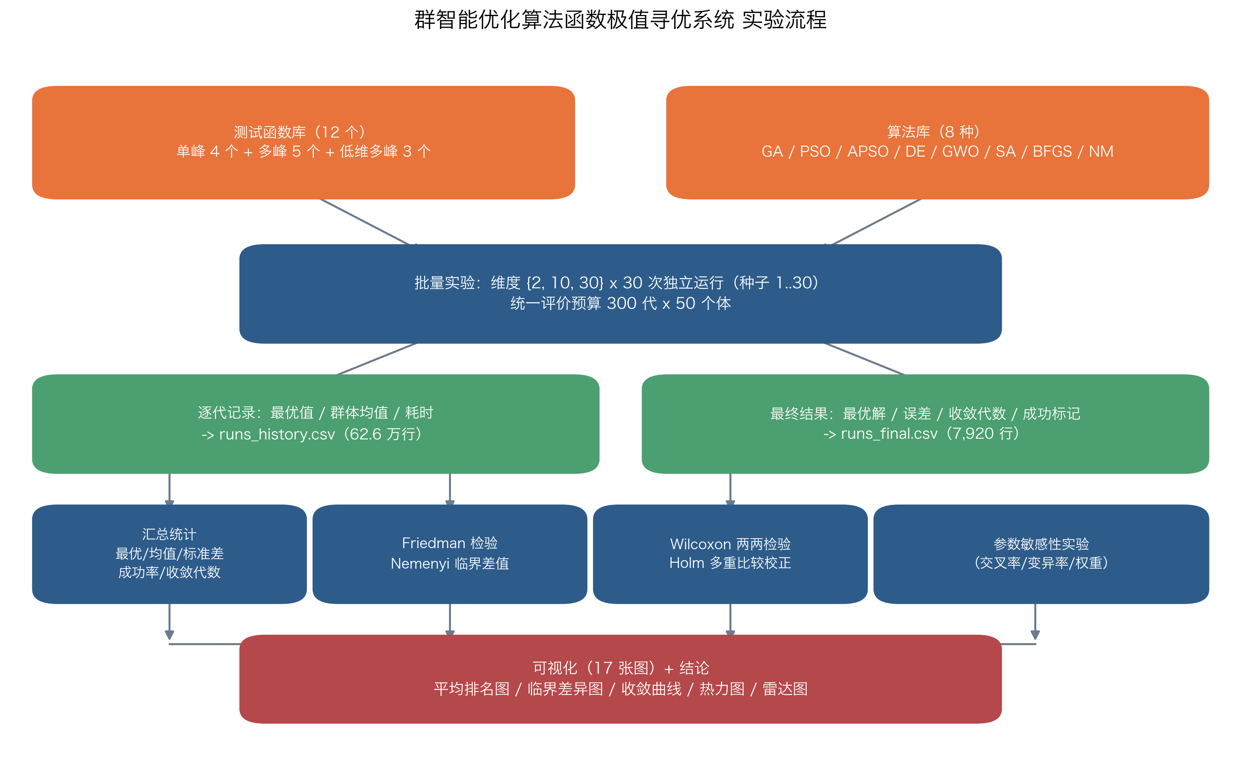
实验设计
统一评价预算 + 30 次独立重复 + 固定随机种子
项目 | 设置
测试问题 | 12 个函数 × 3 个维度（2 / 10 / 30 维）
算法 | 8 种（2 维额外加入网格搜索与随机搜索基线）
独立重复 | 每个组合 30 次，随机种子固定为 1..30
评价预算 | 300 代 × 50 个体 = 15,000 次函数评价
成功判据 | |f_best − f*| < 1e-2
实验规模 | 264 个任务、7,920 次运行、62.6 万行逐代记录
可复现 | 断点续跑；6 进程并行约 20 秒完成全部实验
统计方法：Friedman 检验（整体差异）+ Nemenyi 临界差值（哪些算法有差异）+ Wilcoxon 符号秩检验（两两比较，Holm 校正）。
Notes:
强调可复现性设计：固定种子、断点续跑、统一预算。并说明统计方法与为什么不能只看单次结果。（约 60 秒）

Slide 7
整体检验
三个维度下算法差异均高度显著，可以继续做事后比较
维度 | 算法数 k | 区组数 N | Friedman χ² | p 值 | 临界差值 CD
2 维 | 10 | 360 | 2258.38 | < 1e-300 | 0.714
10 维 | 8 | 270 | 1030.02 | 3.94e-218 | 0.639
30 维 | 8 | 270 | 1060.38 | 1.08e-224 | 0.639
Friedman 检验把每个“函数 × 运行”组合视为一个区组，在区组内对算法排名，再检验平均排名是否存在系统性差异，不要求数据服从正态分布。
临界差值 CD 的含义：两个算法的平均排名之差超过 CD 即认为差异显著。10 维下 CD = 0.639，因此排名图上的名次差距是否真实，可以直接用这把尺子判断。
两两比较：101 组 Wilcoxon 检验，Holm 校正后 92 组差异显著（91%）。
结论：算法选择是会影响结果的真实变量，而不是随机波动。
Notes:
这一页回答“差异是否真实存在”。讲清 Friedman 的区组设计思想，以及 CD 这把尺子的用法，为下一页的排名图做铺垫。（约 50 秒）

Slide 8
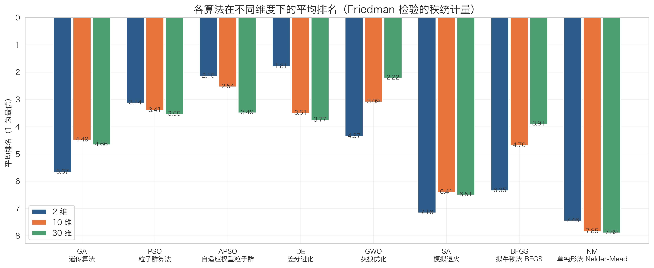
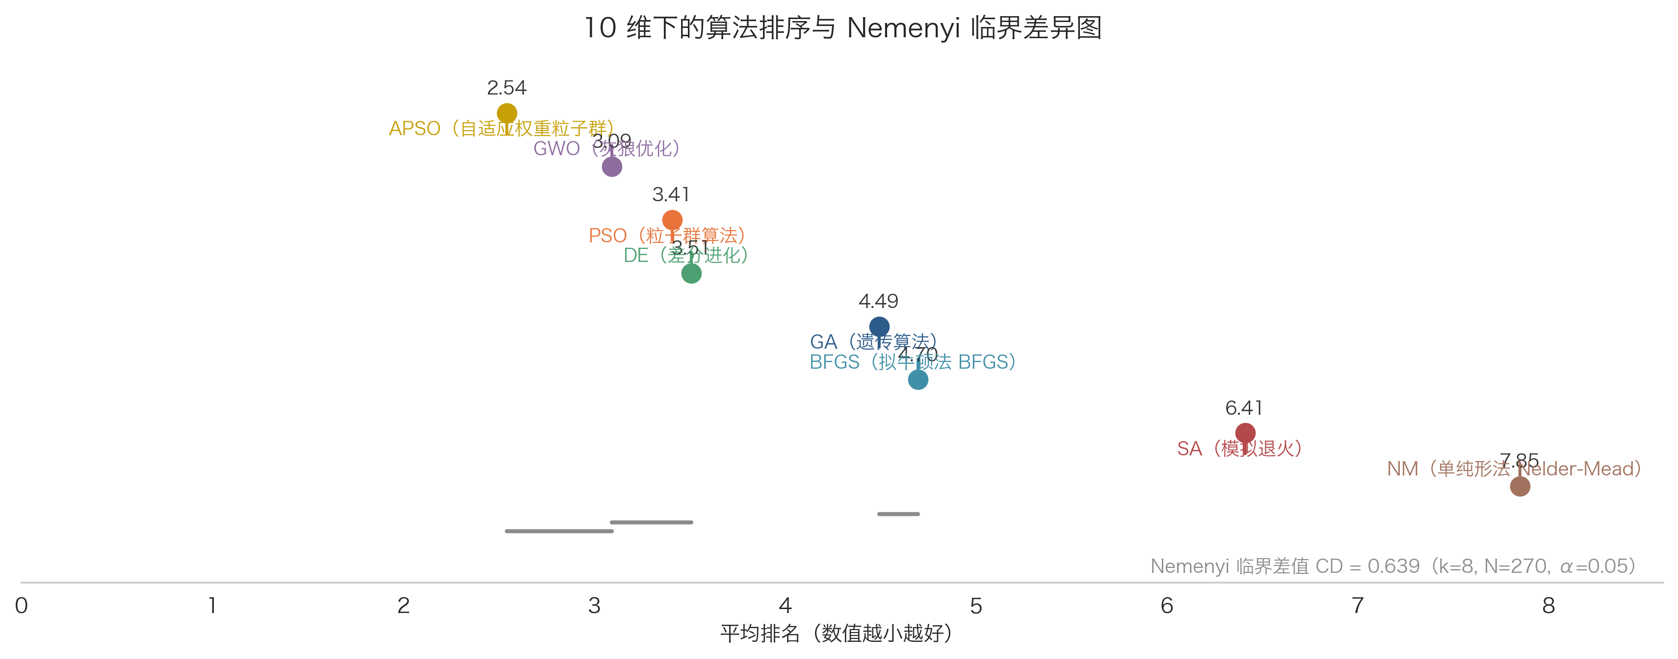
算法排名
自适应权重粒子群与灰狼优化领先，传统方法分化明显
维度 | 第一名 | 第二名 | 第三名
2 维 | DE 1.81 | APSO 2.15 | PSO 3.14
10 维 | APSO 2.54 | GWO 3.09 | PSO 3.41
30 维 | GWO 2.22 | APSO 3.49 | PSO 3.55
· 灰狼优化在 30 维下明显领先，说明其高维鲁棒性最好。
· 粒子群算法在三个维度都稳定进入前三，通用性最好。
· 临界差异图中横线连接的算法差异不显著，可用于判断名次差距是否值得强调。
Notes:
讲排名结论时务必配合 CD 图：只有超过临界差值的名次差才可以宣称显著。（约 50 秒）

Slide 9
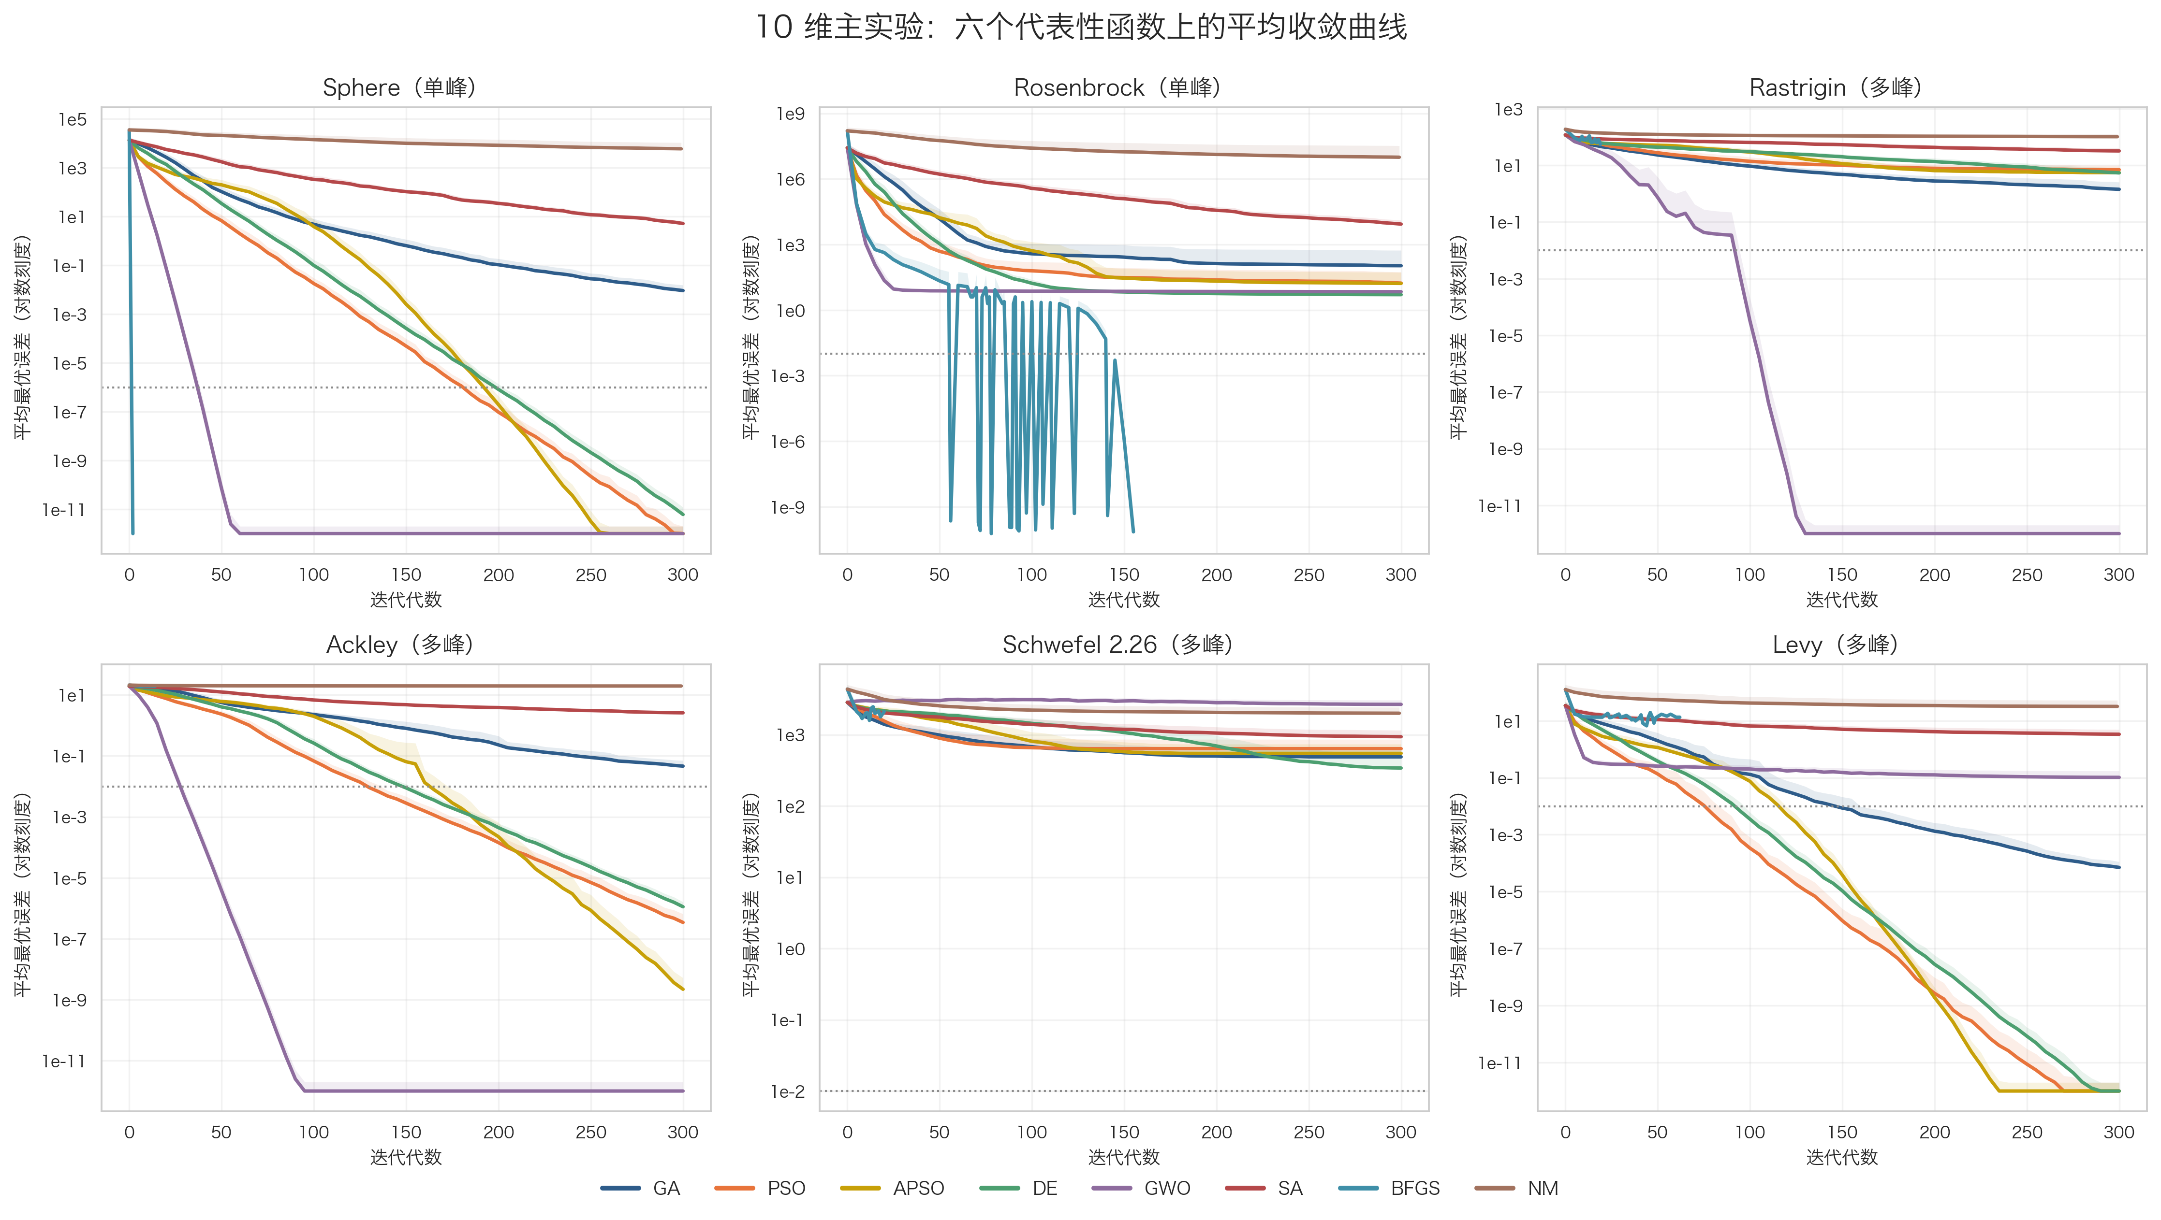
收敛过程
三类收敛形态：快速收敛、渐进收敛与停滞
曲线含义：实线为 30 次运行均值，阴影为 ±1 标准差，虚线为成功判据。
· 快速收敛型
GWO 在 Sphere、Rastrigin 上 20 代内把误差压到 1e-10 以下。
· 渐进收敛型
DE 与 APSO 误差平稳下降，30 次运行的阴影带很窄。
· 停滞型
BFGS 在 Rastrigin 上开局误差就较低，但迅速水平停滞——陷入局部最优。
· 高方差型
SA 的阴影带很宽，个别运行好、多数运行差，单次结果不可作为结论。
Notes:
把收敛曲线分成四类形态来讲，比逐个算法念结果更容易被记住。重点指出 BFGS 在 Rastrigin 上的停滞，那是梯度法局限的直接证据。（约 60 秒）

Slide 10
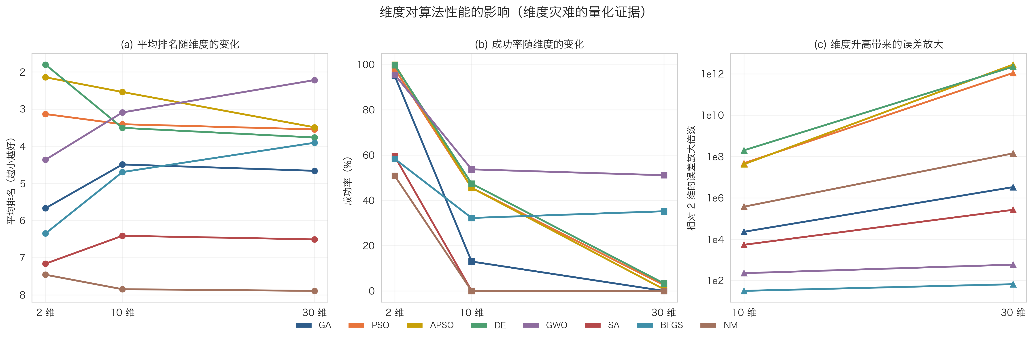
成功率与维度
维度升高对邻域搜索类算法的打击最严重
算法 | 2 维 | 10 维 | 30 维
GWO | 96% | 54% | 51%
DE | 100% | 47% | 3%
PSO | 98% | 46% | 3%
APSO | 100% | 46% | 1%
GA | 95% | 13% | 0%
BFGS | 58% | 32% | 35%
SA | 59% | 0% | 0%
NM | 51% | 0% | 0%
随机搜索 | 32% | — | —
网格搜索 | 42% | — | —
· BFGS 成功率不受维度影响：光滑单峰问题上传统方法依然经济有效。
· 灰狼优化是唯一在 30 维保持 51% 成功率的群智能算法，下降幅度最小。
· 模拟退火从 2 维 59% 直落到 10 维 0%，是维度灾难最直观的证据。
Notes:
成功率表是全篇最有冲击力的一张：SA 从 59% 掉到 0，DE/PSO 从接近 100% 掉到 3%。同时纠正一个常见误解——传统方法并非一无是处。（约 60 秒）

Slide 11
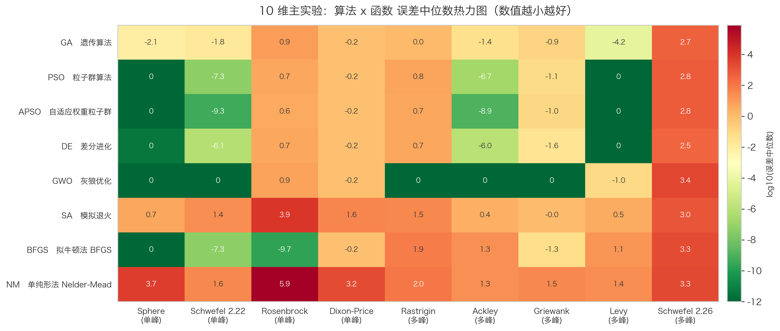
逐函数分析
没有普适最优算法：各算法在不同地形上各有所长
函数 | 最优算法（误差中位数） | 最差算法（误差中位数）
Sphere | GWO 5.4e-46 | NM 4.8e+03
Rosenbrock | BFGS 2.1e-10 | NM 7.8e+05
Rastrigin | GWO 0 | NM 1.1e+02
Ackley | GWO 4.0e-15 | NM 1.98e+01
Levy | APSO 9.0e-20 | NM 2.6e+01
Dixon-Price | APSO 6.7e-01 | NM 1.7e+03
Schwefel 2.26 | DE 3.3e+02 | GWO 2.6e+03
② 平均排名第一的 GWO 在 Schwefel 2.26 上反而最差，最好的 DE 也只把误差压到 327，全部算法均未达标。
两个关键观察：
① BFGS 在 Rosenbrock 上取得全场最优（误差 2.1e-10），评价次数仅几百次；但在 Rastrigin 上与 NM 一同垫底。梯度法适用于可导、单峰的规则地形。
Notes:
这一页是“没有免费午餐定理”的实验证据。要能解释 GWO 在 Schwefel 2.26 上失败的原因：群体快速向头狼聚集，一旦头狼被中心次优吸引域捕获就难以脱离。（约 60 秒）

Slide 12
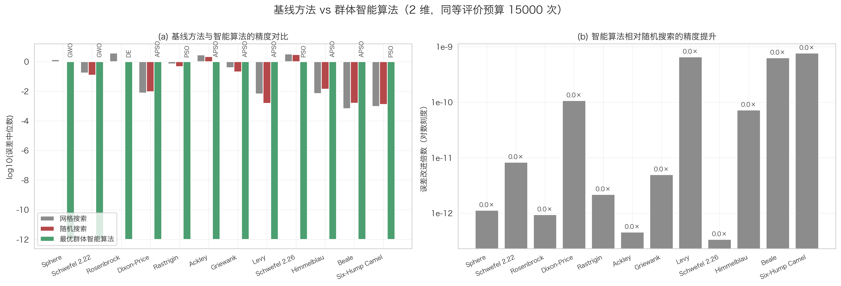
基线对比
同等评价预算下，智能算法比随机搜索高 8 至 300 个数量级
方法 | log10(误差中位数) | 成功率
网格搜索 GRID | -0.59 | 41.7%
随机搜索 RANDOM | -0.89 | 32.5%
8 种算法整体 | -9.32 | 82.1%
网格搜索还受维度灾难的硬限制：10 维下即使每维只取 10 个点也需要 10¹⁰ 次评价，因此本文只在 2 维运行网格搜索。
这正是高维优化必须依赖智能算法的原因。
· 12 个函数上智能算法全部优于基线，逐函数改进倍数从 2.1×10¹² 到直接命中（误差为 0）。
Notes:
基线对比回答“智能体现在哪里”。要点是同等预算下的数量级差距，以及网格搜索在维度上的硬性限制。（约 50 秒）

Slide 13
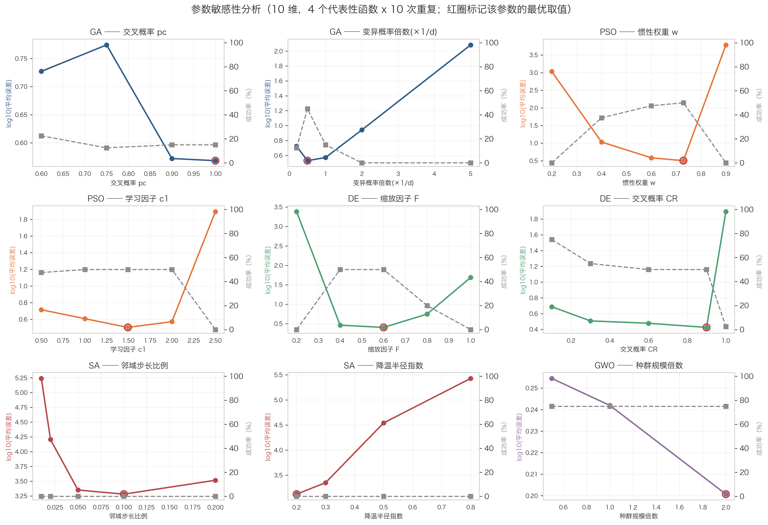
参数敏感性
参数选错可以让误差放大近两千倍
算法 - 参数 | 最佳取值 | 最差取值 | 极差倍数
PSO 惯性权重 w | 0.729（3.19） | 0.9（6.08e+03） | 1909×
DE 缩放因子 F | 0.6（2.54） | 0.2（2.41e+03） | 948×
SA 降温半径指数 | 0.2（1.33e+03） | 0.8（2.68e+05） | 202×
GA 变异概率倍数 | 0.5（3.38） | 5.0（1.21e+02） | 36×
DE 交叉概率 CR | 0.9（2.66） | 1.0（78.3） | 29×
GWO 种群规模 | 2 倍（1.59） | 0.5 倍（1.80） | 1.1×
· 参数影响可以与算法选择相当：PSO 惯性权重从 0.729 提到 0.9，误差放大 1909 倍。
· 参数有明确最优区间：DE 的 F 在 0.4~0.6 最佳，CR 取 1.0 反而变差 29 倍，说明保留部分父代信息有助于维持多样性。
· 参数鲁棒性差异源于算法结构：GWO 对种群规模几乎不敏感（1.1 倍），PSO 对惯性权重极其敏感。
Notes:
参数部分是很多答辩容易忽略的加分点。要点：参数影响可达两三个数量级，所以不能直接照抄文献默认参数；同时有的算法天然更鲁棒。（约 60 秒）

Slide 14
寻优过程演示器
把抽象迭代过程做成可现场操作的动画
· 问题设置
12 个函数下拉切换，自动显示搜索空间（高维为切片）、理论最优位置与函数特点。
关键实现
· 先运行、后播放：算法一次性跑完并记录轨迹，动画只负责回放，计算与渲染解耦。
· 算法设置
选择算法后动态出现该算法参数控件：交叉率、变异率、惯性权重、缩放因子、邻域步长等。
· 绘图对象复用：等高线只画一次，每帧只更新散点、最优标记与轨迹三条对象。
· 动画演示
散点为当前种群，圆圈为当前最优个体，折线为历代最优位置轨迹；右侧同步绘制对数误差曲线。
· 高维投影：绘制固定其余维度的二维切片，并在图上明确标注切片条件。
· 实时读数
最优值、与理论最优的误差、是否达标、评价次数、耗时、收敛代数、最优解向量。
· 多算法对比
一键把结果加入对比表，并把收敛曲线以虚线叠加在同一张图上。
启动方式：python src/simulator.py
Notes:
现场演示：选择 Rastrigin，依次运行 PSO、GWO、SA 并加入对比，观察快速收敛、渐进收敛与高方差三种形态；再切到 30 维说明维度灾难。注意提前把窗口调好，避免临场手忙脚乱。（约 90 秒）

Slide 15
结论与不足
六点结论，五点不足
主要结论
不足与改进
· 算法差异真实存在：三个维度 Friedman 检验 p 均远小于 1e-200，92/101 组两两比较显著。
· 测试函数为确定性合成函数，未覆盖噪声、约束与多目标情形。
· 没有普适最优算法：APSO 在 10 维第一、GWO 在 30 维第一、DE 在 2 维第一。
· 对比算法未包含 CMA-ES、人工蜂群等强基线。
· 改进策略有效：APSO 的平均排名优于标准 PSO（2.54 对 3.41）。
· 以平均排名为主指标，对失败运行的处理仍可更精细。
· 传统方法边界清晰：BFGS 在单峰问题上最优，在多峰问题上垫底。
· 维度灾难可量化：SA 成功率从 59% 降到 0%，GWO 仍保持 51%。
· 参数自适应机制为人工设定的线性调度，可改为状态驱动。
· 参数选择与算法选择同等重要：误差极差可达 1909 倍。
· 后续方向：引入 CEC 旋转平移函数集、扩展算法与统计方法、把演示器扩展为 Web 端。
Notes:
结论按“差异—无免费午餐—改进有效—传统方法边界—维度灾难—参数重要性”顺序讲。不足部分重点说测试函数集与基线范围的局限。（约 60 秒）

Slide 16
谢谢聆听
请各位老师批评指正
演示入口：python src/simulator.py | 复现命令：python run_all.py
Notes:
结束语。常见追问准备：为什么用 30 次重复、Friedman 与 Wilcoxon 的区别、SA 为什么改为多链、评价预算是否公平。（约 15 秒）

